Slide 1
La fixation des dunes de la rive nord de la baie d’Authie après la seconde guerre mondiale
La situation au sortir de la guerre
Le massif dunaire du nord de la France est sorti complètement dévasté de la période d’occupation qui a duré de mai 1940 à septembre 1944.
Ces espaces, fixés avant la guerre, ont souffert de l’absence d’entretien, du prélèvement massif des arbres pour en faire des pieux Rommel et autres supports de défense, de l’édification de fortifications, de pistes et de l’implantation de divers engins de minage au point que la plupart des massifs dunaires n’étaient plus constitués que de dunes « blanches » mouvantes qui menaçaient d’envahissement le voisinage. Des infrastructures étaient même menacées dans certains secteurs comme des routes et des voies de chemins de fer. Le pullulement des lapins amplifiait le délabrement, il cessa avec la myxomatose qui décima l’espèce en 1953.
Quoi qu’il en soit les opérations de fixation ne purent commencer qu’après le déminage des massifs.
Les photos aériennes de la rive nord de la baie d’Authie de 1947 révèlent un massif sans végétation, situation encore sensiblement la même en 1955.
L’organisation des travaux
Les opérations de fixation furent assurées par les 2 propriétaires, un sur Berck (pour 40 hectares), un sur Groffliers (pour 100 hectares) qui firent appel, pour les premiers gros travaux, à une « jeune » entreprise équipée d’un GMC récupéré de l’armée de libération. Les propriétaires devinrent ensuite leurs propres entrepreneurs pour les plantations ultérieures et l’entretien.
Les opérations bénéficièrent d’une aide au financement de 30%, il ne fut pas versé de dommages de guerre dans ce massif au titre de la fixation des sables.
Les opérations de fixation et de reboisement des dunes pour le nord de la France sont décrites dans la Revue Forestière Française de 1963 « la fixation et le boisement des dunes du nord », téléchargeable sur notre site sos baie d’authie.net, rubrique documentation.
En quoi ont consisté les opérations?
Elles se sont déroulées en plusieurs étapes.
La première fut constituée par l’implantation d’un vaste quadrillage de fascines (fagots), plantées verticalement sur 25 cm, dont l’objectif était de fixer rapidement le sable en surface par bourrelets successifs. Cette méthode fait monter la dune très vite.
Ces espaces furent ensuite plantés d’oyats complétant le dispositif de fixation, plantations suivies plus tard de celles d’arbustes spécifiques et de leur dissémination. Ce dispositif fut ensuite complété selon le sol, par la plantation de résineux ou d’essences propices aux milieux humides.
Nous allons en suivre la progression au travers de photos aériennes pour la période allant de 1947 à 1976. On peut d’ores et déjà regretter que ce savoir-faire semble perdu car les travaux de fixation sont maintenant quasi inexistants dans les secteurs appartenant aujourd’hui au Conservatoire du littoral. L’espace dunaire arrière s’y dégrade à grande vitesse et c’est, par exemple, en vain que l’on demande (et redemande) leur réalisation urgente au moins sur 150m dans un endroit stratégique pour la protection des riverains et dans un secteur ensablé situé à son immédiate proximité (voir photos en fin de diaporama)
La longue période venteuse sera passée sans qu’aucune action n’ait été entre prise en ce sens.

Slide 2
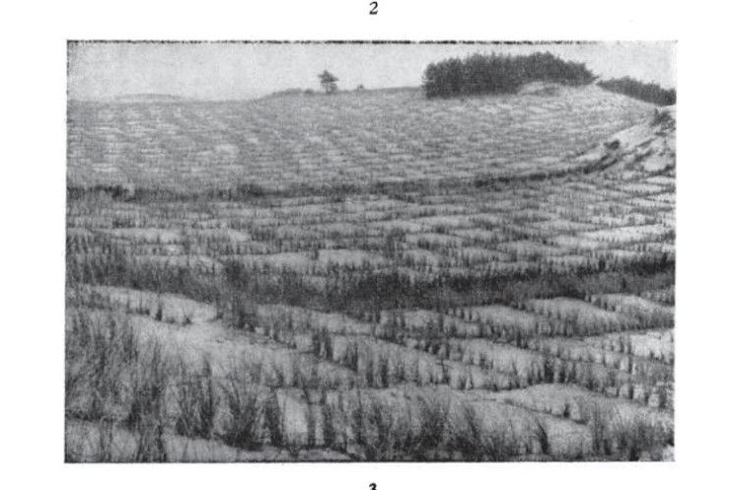
Exemple présenté dans la revue forestière française de 1963

Slide 3
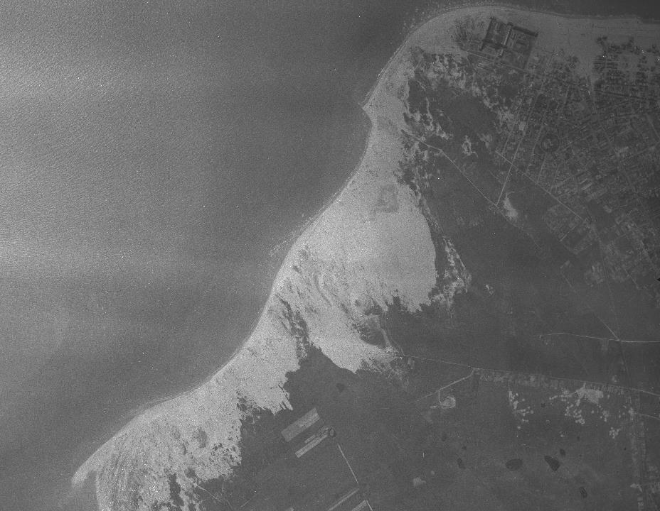
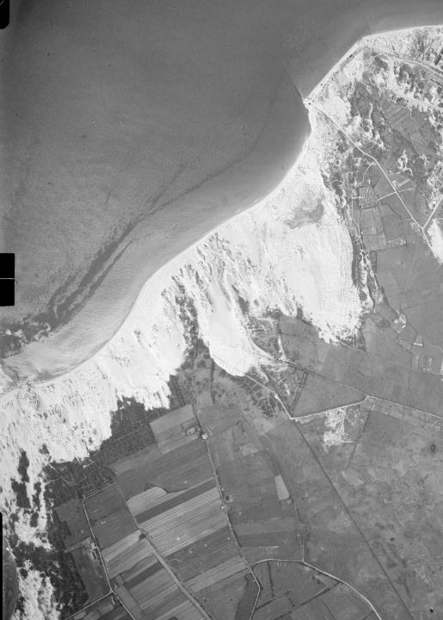
1955
1947
Dunes de Berck
Dunes de Groffliers
La ferme

Slide 4
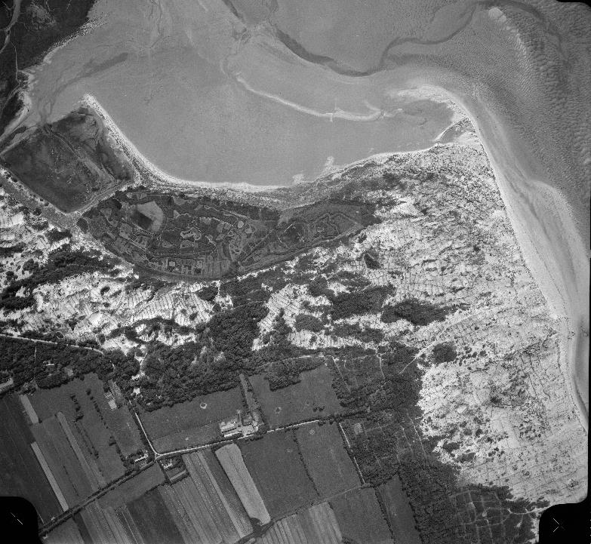
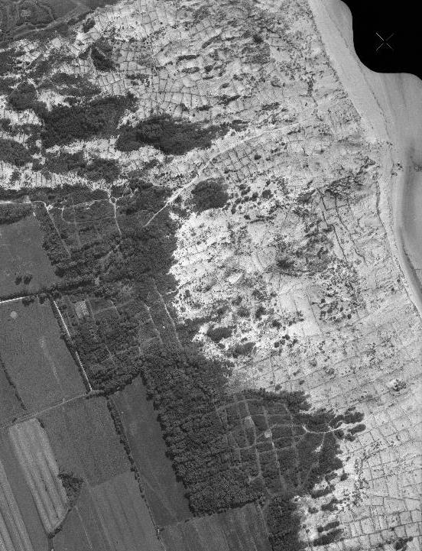
1961
1961
Dunes de Groffliers
La ferme
1961 zoom
La ferme
Le fascinage est achevé

Slide 5
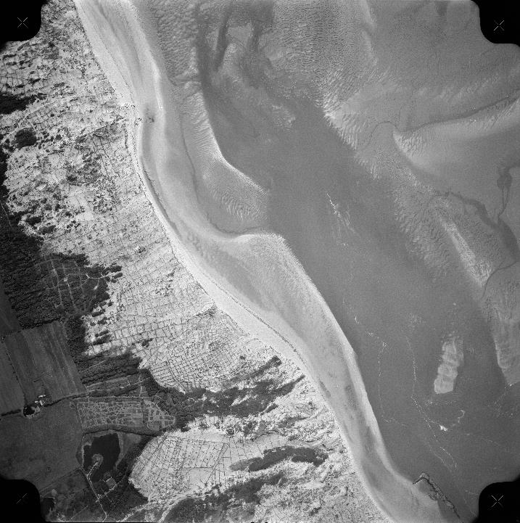
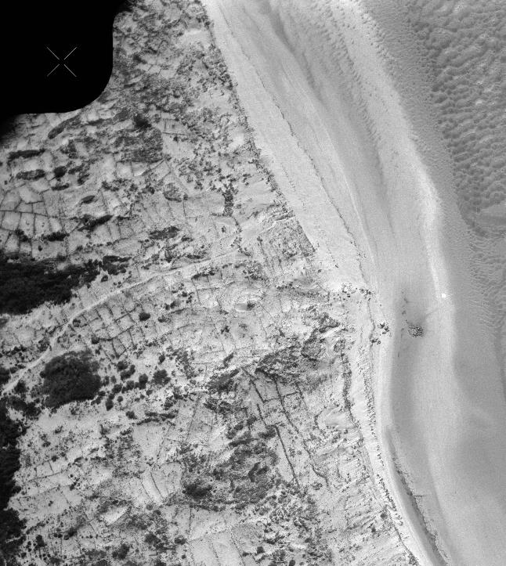
1961
1961 zoom
Le
blockhaus
Dunes de Groffliers
Le
blockhaus
Le fascinage est achevé

Slide 6
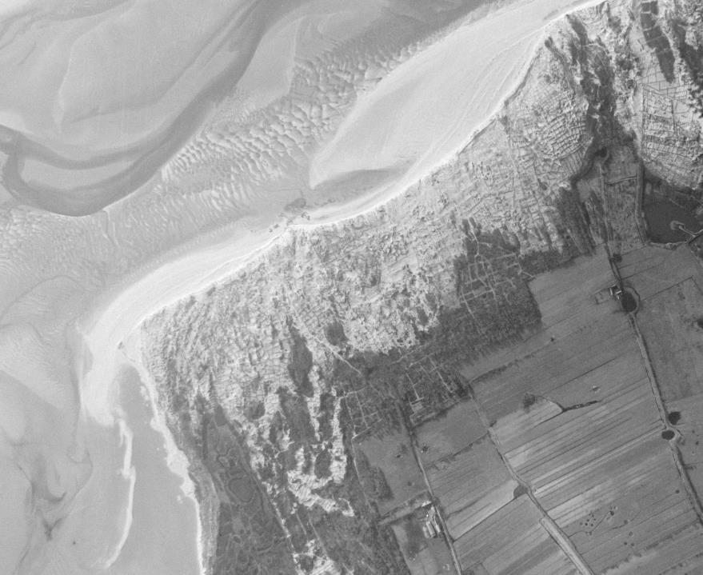
1965
Dunes de Groffliers

Slide 7
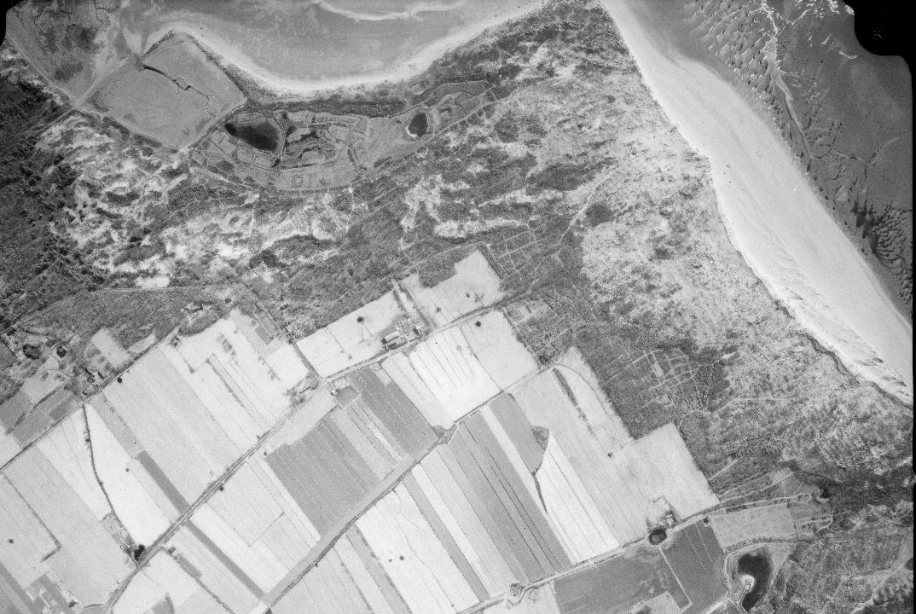
1965
Dunes de Groffliers
La ferme
La végétation gagne

Slide 8
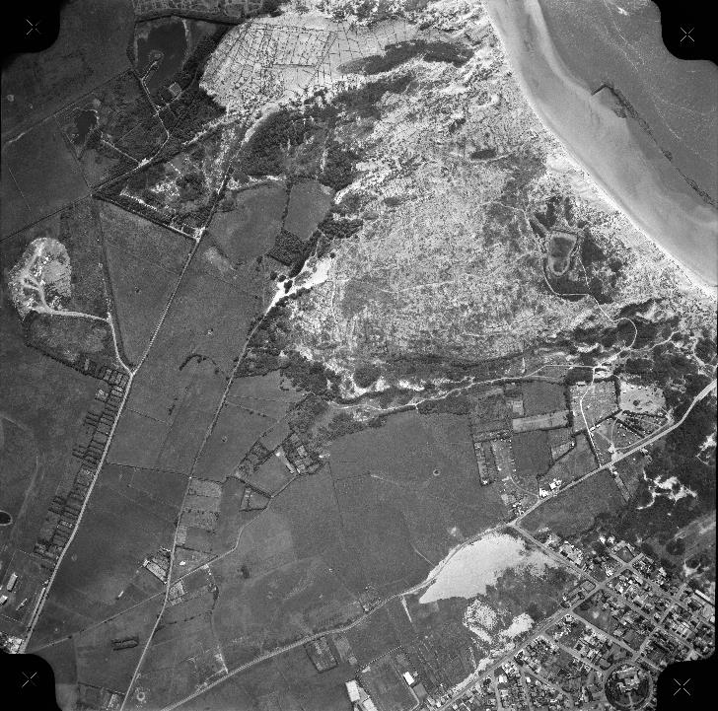
Dunes de Berck
Camping le Halloy
1961

Slide 9
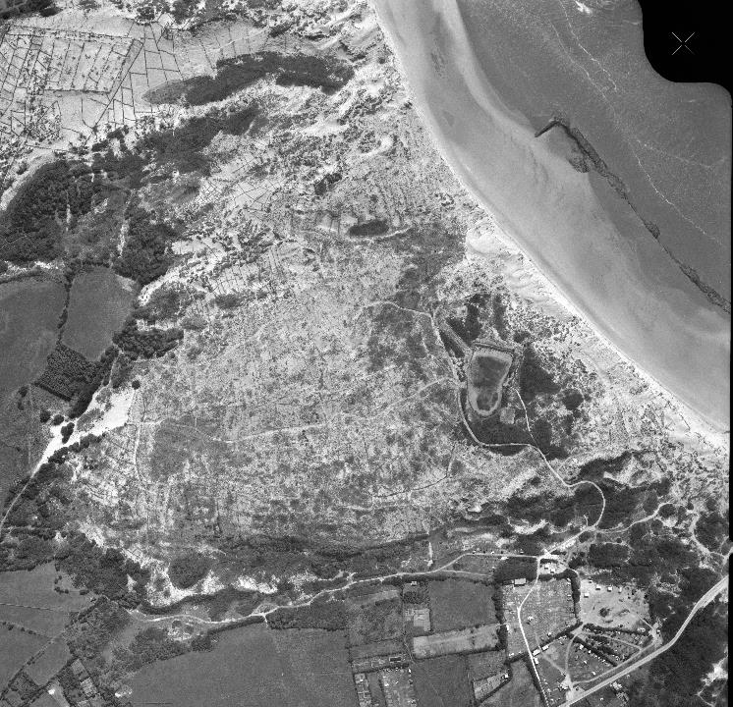
1961 Zoom
1ere digue submersible
Dunes de Berck
Le fascinage est achevé
Camping le Halloy

Slide 10
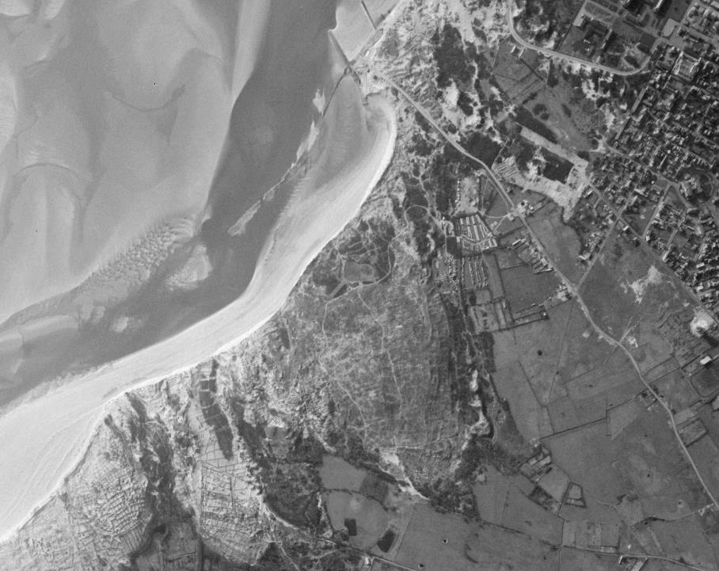
1965
Camping le Halloy
Dunes de Berck
La végétation gagne

Slide 11
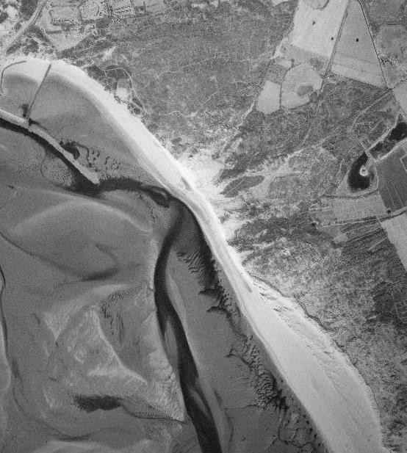
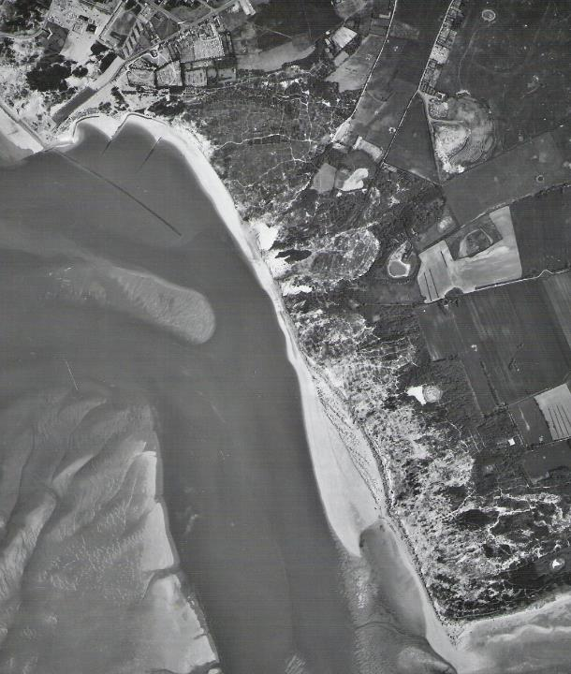
Dunes de Berck
Dunes de Groffliers
1971
1976

Slide 12
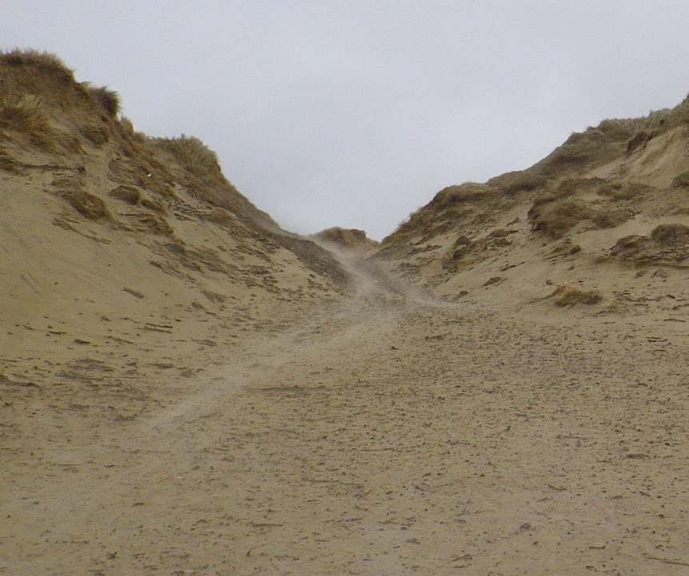
Aujourd’hui, un siffle vent de l’anse des sternes

Slide 13
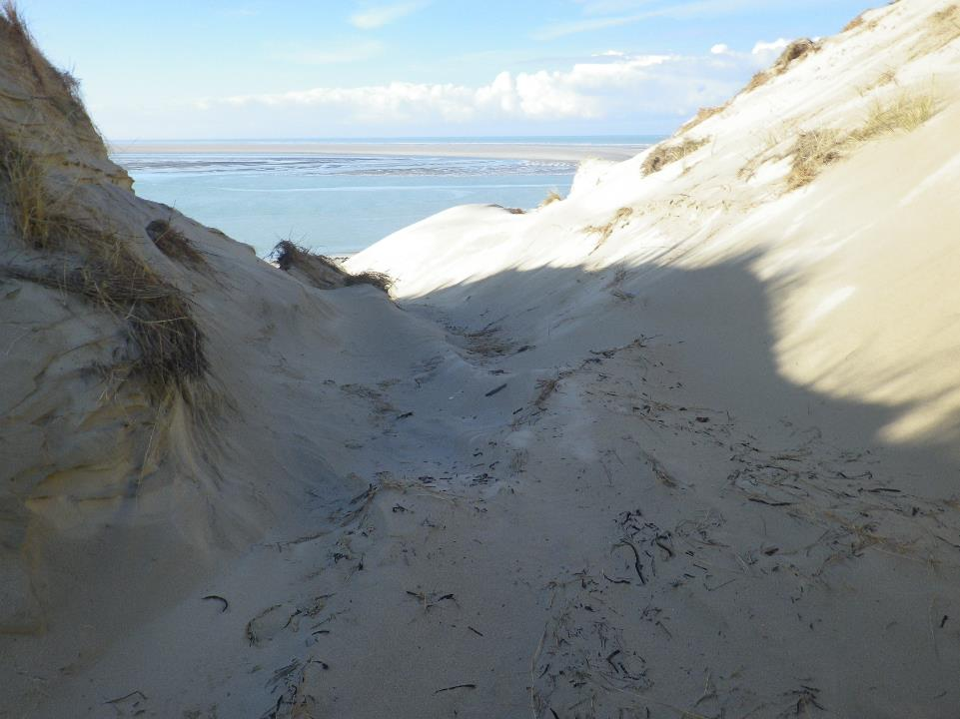
Aujourd’hui, le siffle vent sud de la grande dune

Slide 14
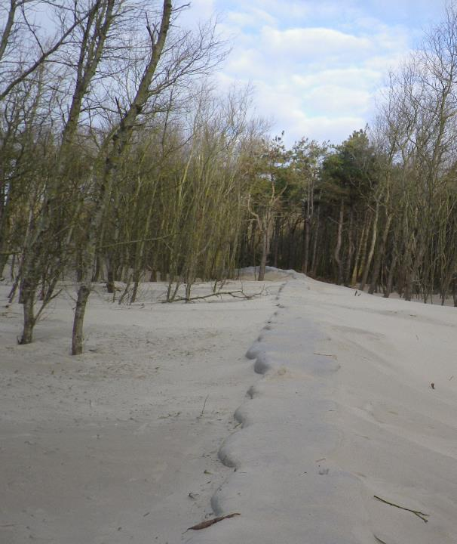
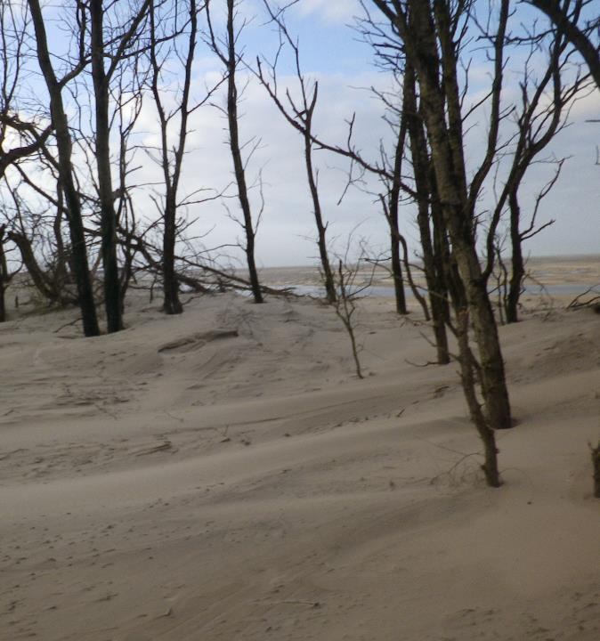
Aujourd’hui, le sable dans la brèche, à faire monter

Slide 15
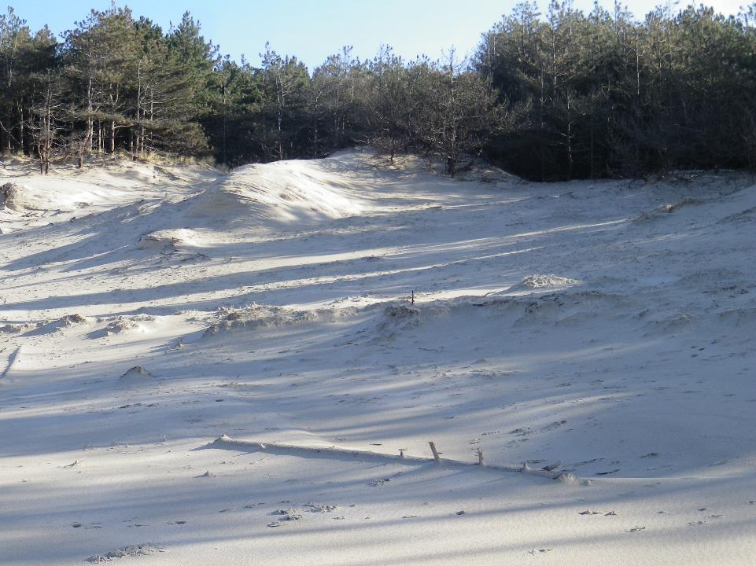
Aujourd’hui, le sable au sud de la brèche, à faire monter

Slide 16
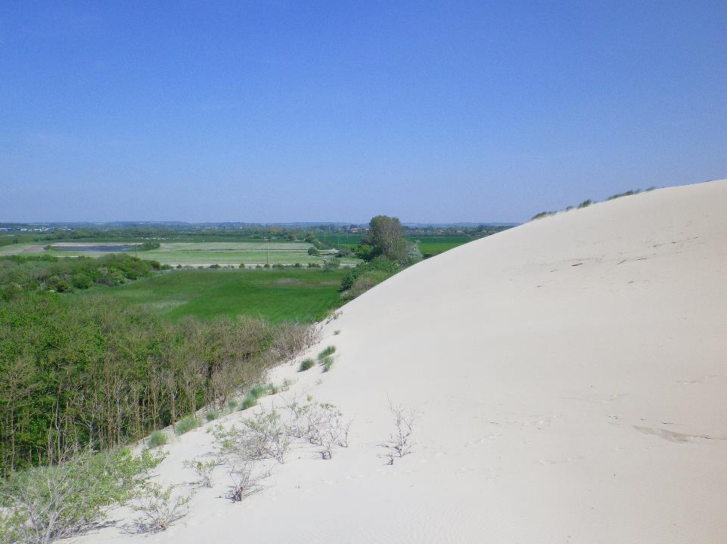
Aujourd’hui, la grande dune

Slide 17
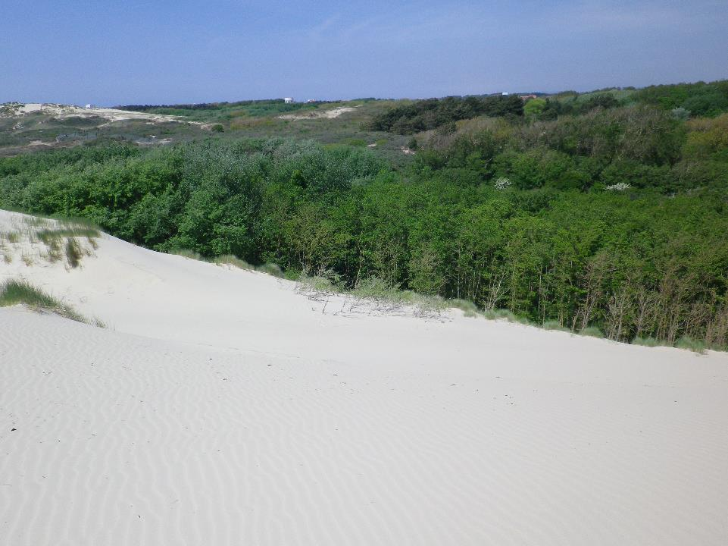
Aujourd’hui La grande dune
Elle a progressé vers l’est d’environ 100m de 1997 à nos jours

Slide 18
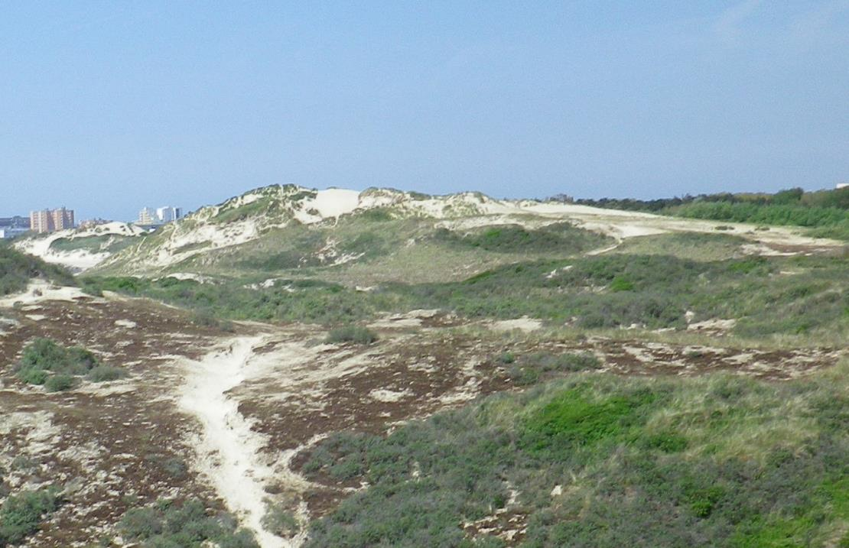
Fin 2013 derrière l’anse des sternes
On dénombre 2 dunes « marchantes » ou « pourrières »
1
2
1
Deux époques, deux écoles.
La phase initiale, active, qui a consisté à gérer l’espace en le fixant, tout en y installant une végétation adaptée,
propice à l’installation et au développement des espèces sauvages végétales et animales
La phase actuelle qui consiste à « laisser vivre la dune » , principe qui relève plus du dogme que d’une attitude de bon
sens, eu égard à l’exemple que nous ont donné nos anciens, il n’y a pas si longtemps.
Un « laisser vivre » qui pour nous s’apparente à un « faire mourir »
Une précision, cette démarche n’est pas suivie dans des secteurs dunaires dépendant d’autres régions.

Slide 19
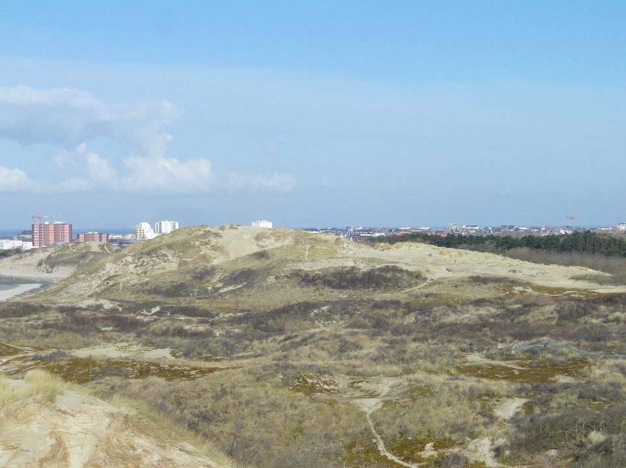
Le 5 mars 2016, la première dune a encore bien grossi

